Slide 1
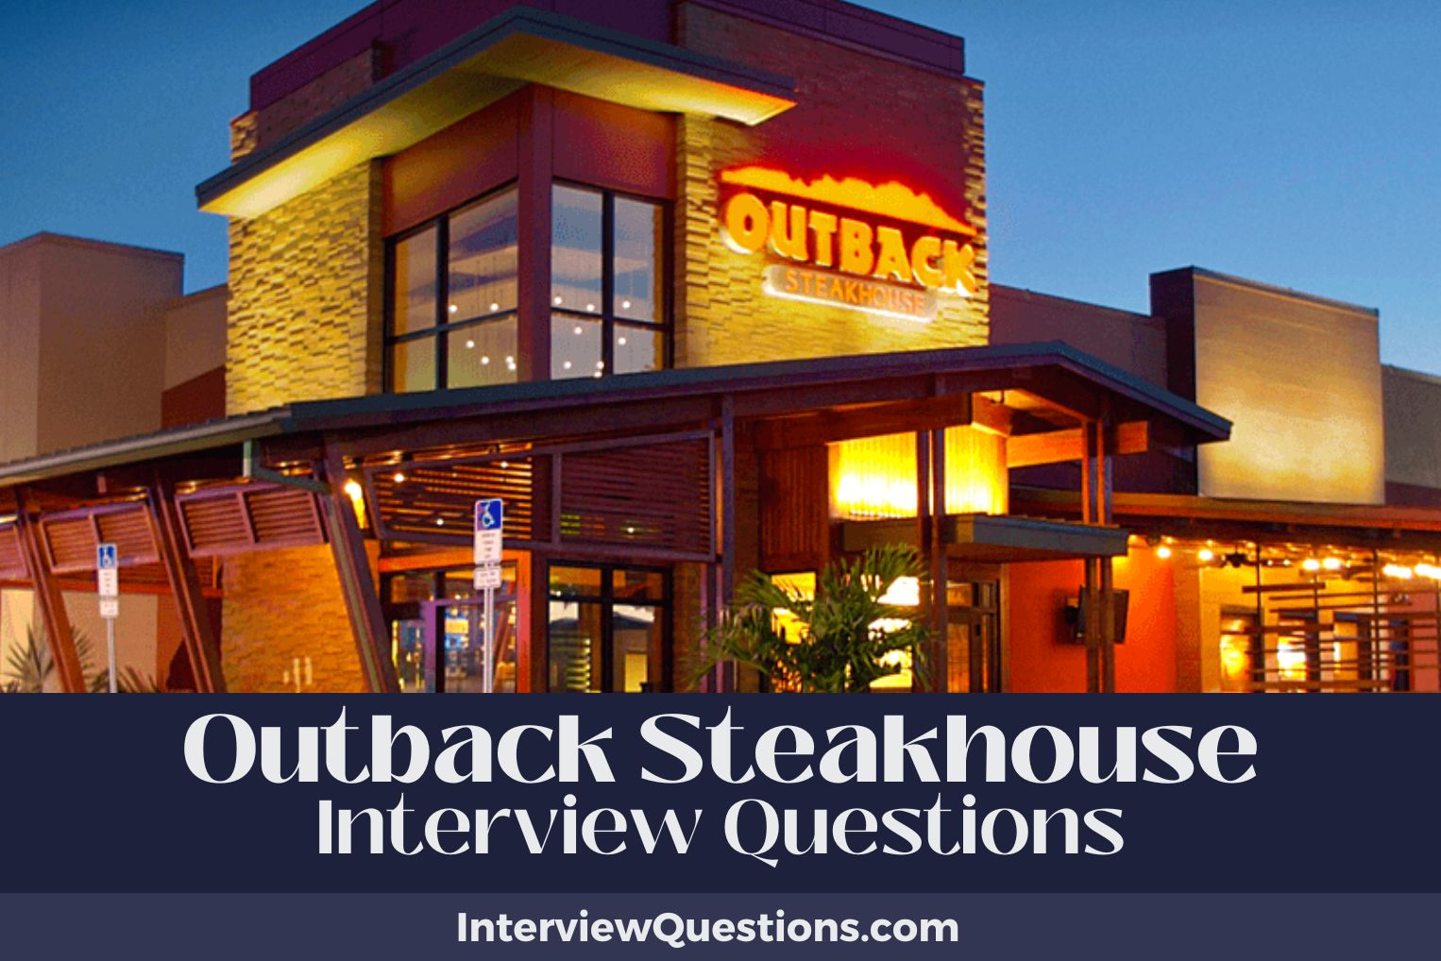

회사소개 (Company Introduction)

Slide 2
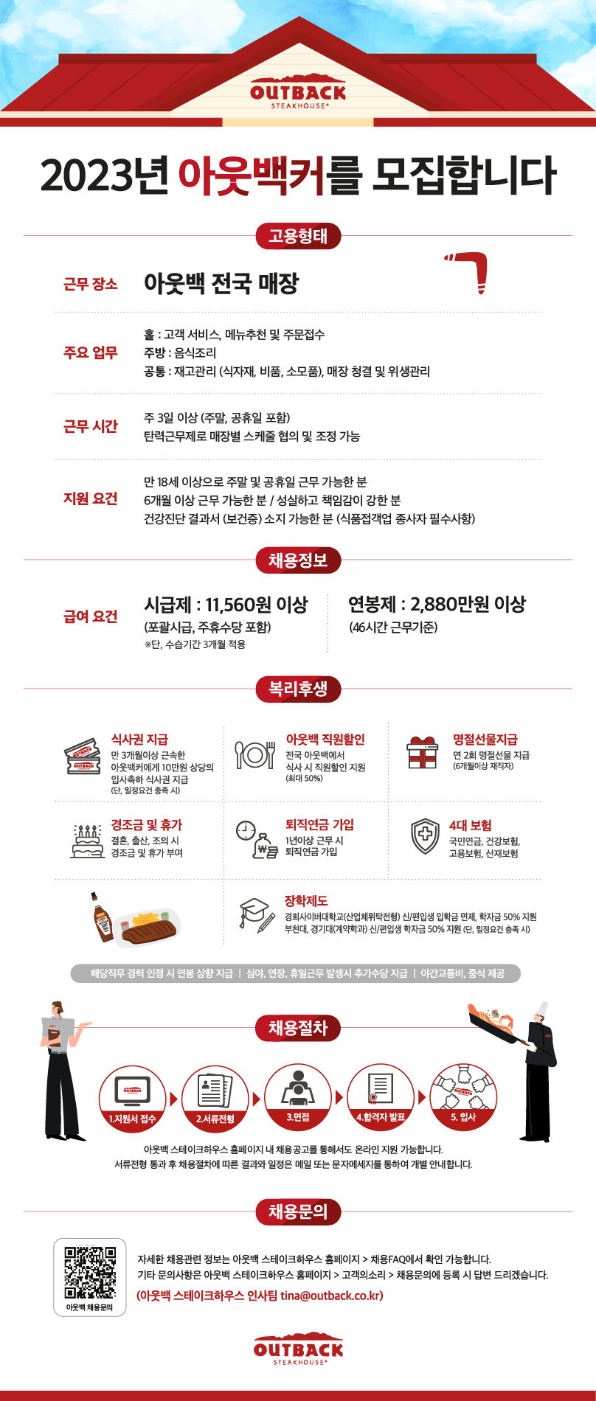
근로 조건
급여
근로일, 근로시간
• 포괄시급 12,400급 (2026년 기준)
[통상시급 10,333원 + 주휴수당 2,067원]
- 수습기간 3개월 / 11,160원
[통상시급 9,300원 + 주휴수당 1,860원]
• 야간, 연장, 휴일근로 시 가산수당 지급
통상시급의 50%
• 주5일 / 1일8시간 /
1주 15시간~40시간 이내에서
자유롭게 합의하여 결정하며,
매주 스케줄 협의를 하여 변경한다.
• 1주 중 1일은 주휴일로 쉰다.
휴가, 휴일
4대 보험
• 연차휴가 :
최초 1년 미만 중 1개월 개근 시 1개 (최대 11개)
1년 근속 충족 시 + 15개 추가부여
( ※ 1년 개근 전제조건이며, 출근율과 근속기간에 따라 변경)
• 유급휴일
(산정일 이전 4주 기간 동안의 1일 통상임금액 지급)
주휴수당은 시급에 포함-근로시간에 비례하여 지급
공휴일 유급휴일 수당지급 : : 단, 2주 내에 대체일 지정 가능
근로자의날 유급휴일 수당 지급 (대체지정 불가능)
• 건강보험/국민연금 :
월 60시간 근로 여부에 따라 취득/상실
• 고용보험/산재보험 :
입사일 취득, 퇴사일(+1) 상실
퇴직금
• 1년 이상 계속 근무 시 법정퇴직급여 지급
확정기여형(DC형) 퇴직연금제도 (1년 근속 후 가입)
Notes:
아웃백은 미국 브랜드 입니다.
친구 4명이 레스토랑 만들어보자하고 의기투합해서
미국인들이 그당시에 가장 동경하고 궁금해하던 호주를 테마로 레스토랑을 만들어
88년도에 플로리다 템파에 1호점을 내었습니다. 이름은 호주식 영어로 문명화되지 않은 오지를 컨셉으로
광활한 대자연의 캥커루, 코알라, 부메랑이 떠오르는 호주를 컨셉으로 만들었습니다.

Slide 3
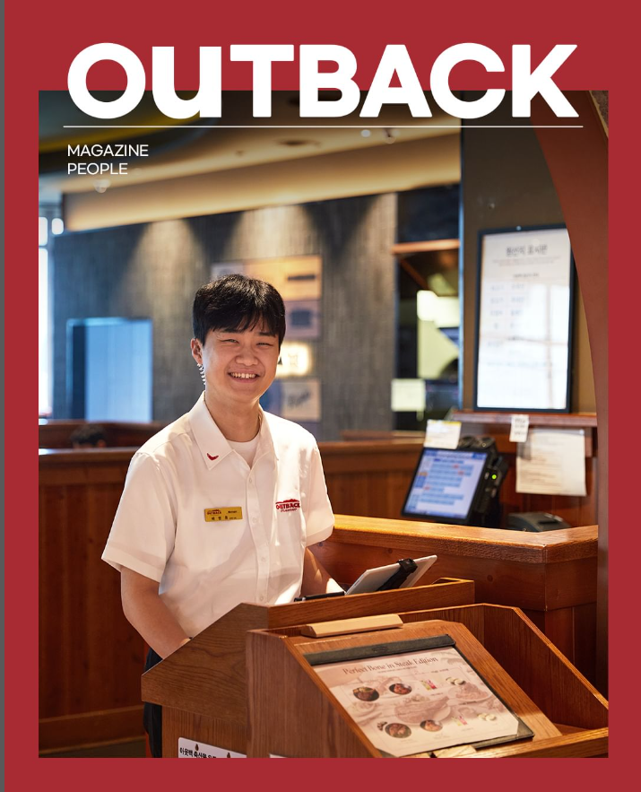


근로 유형
 | 시급제 정규직 | 월급제 정규직
근무 시간 | 주 30시간 이상 풀타이머, 주 30시간 미만 파트타이머 *근무 중 풀 ⬄ 파트 변경 가능 | 주 46시간 근무
급여 계산 | 시급 X 근무 시간 | 월 고정급
급여 금액 *2024년 기준 | 시급 12,400원 (수습 3개월간 11,160원) *주휴수당 포함 포괄시급 | 연봉 3,074만원이상
급여 인상 | 업무 성과에 따라 시급 인상 | 사원으로 6개월 근무 후, 트레이너급 (Key/AKM) 진급 기회
연차 휴가 | 1년간 80% 이상 근무 시 15일 (1년 미만의 경우 1개월 개근 시 1일의 유급휴가 부여. 단, 연차에서 차감)
퇴직 급여 | 1년 이상 계속 근무 시 퇴직연금(DC)에 가입, 연간 급여 1/12 적립
*아웃백은 본인이 희망하는 급여 방식을 선택할 수 있습니다.
Notes:
아웃백은 미국 브랜드 입니다.
친구 4명이 레스토랑 만들어보자하고 의기투합해서
미국인들이 그당시에 가장 동경하고 궁금해하던 호주를 테마로 레스토랑을 만들어
88년도에 플로리다 템파에 1호점을 내었습니다. 이름은 호주식 영어로 문명화되지 않은 오지를 컨셉으로
광활한 대자연의 캥커루, 코알라, 부메랑이 떠오르는 호주를 컨셉으로 만들었습니다.

Slide 4


근무 유형
시급제 정규직
연봉제 정규직
저는 평일에는 학원을 다니고 있어서
오후 6시부터 10시까지 근무 하고 있어요.
주말에는,
방학때는 풀타이머로 근무하고 있어요.
일주일에 46시간 스케쥴에 맞춰 일하고 있어요.
파트타이머로 일하면 매월 급여가 다르지만
제 월급은 일정하답니다.
안정된 급여를 받을 수 있어서
편안한 마음에 일을 할 수 있어요.
#탄력적인 근무시간
# 스케쥴 신청
#안정적인 근무시간
# 고정된 월급
아웃백에서 함께하면서 더 성장하고 싶은 꿈과 목표도 생겼어요.
Notes:
아웃백은 미국 브랜드 입니다.
친구 4명이 레스토랑 만들어보자하고 의기투합해서
미국인들이 그당시에 가장 동경하고 궁금해하던 호주를 테마로 레스토랑을 만들어
88년도에 플로리다 템파에 1호점을 내었습니다. 이름은 호주식 영어로 문명화되지 않은 오지를 컨셉으로
광활한 대자연의 캥커루, 코알라, 부메랑이 떠오르는 호주를 컨셉으로 만들었습니다.

Slide 5


복지 혜택
단, 수습기간 미적용
(입사 3개월미만, 90일 미만)
Notes:
아웃백은 미국 브랜드 입니다.
친구 4명이 레스토랑 만들어보자하고 의기투합해서
미국인들이 그당시에 가장 동경하고 궁금해하던 호주를 테마로 레스토랑을 만들어
88년도에 플로리다 템파에 1호점을 내었습니다. 이름은 호주식 영어로 문명화되지 않은 오지를 컨셉으로
광활한 대자연의 캥커루, 코알라, 부메랑이 떠오르는 호주를 컨셉으로 만들었습니다.

Slide 6



